Slide 1
Словарные слова тематическая группа №2 3 класс
Этимологическая справка
Подготовила учитель начальных классов МАОУ СОШ №22 г. Тамбова
Буданова С.Н.

Slide 2
БАГАЖ
Заимств. из франц. bagage или нем. Bagage от франц. bagues "узел с пожитками"

Slide 3
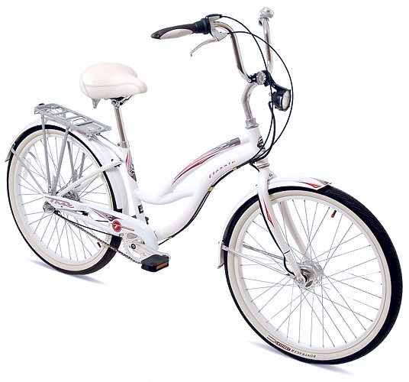
ВЕЛОСИПЕД
из франц. vélocipède – то же, от лат. vēlōx "быстрый"+реdе(m) "нога".

Slide 4
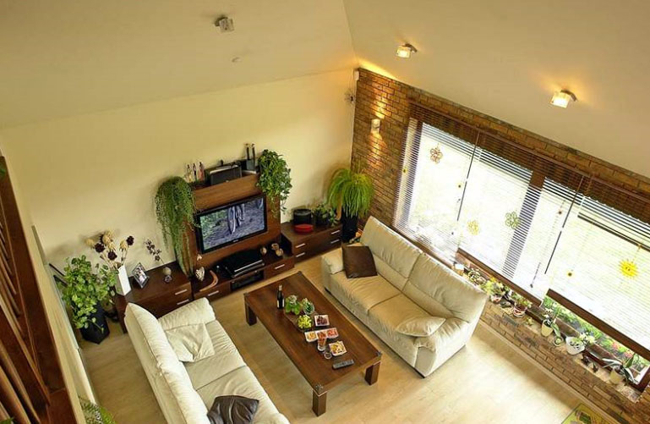
КО́МНАТА
от ·лат.
caminata, ·
букв.
снабженная печью.

Slide 5
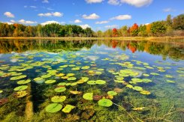
ПРИРОДА
всё, что не создано человеком

Slide 6
Использовано:
О.Д. Ушакова Словарные слова. – СПб.: Издательский дом «Литера», 2011

